Slide 2
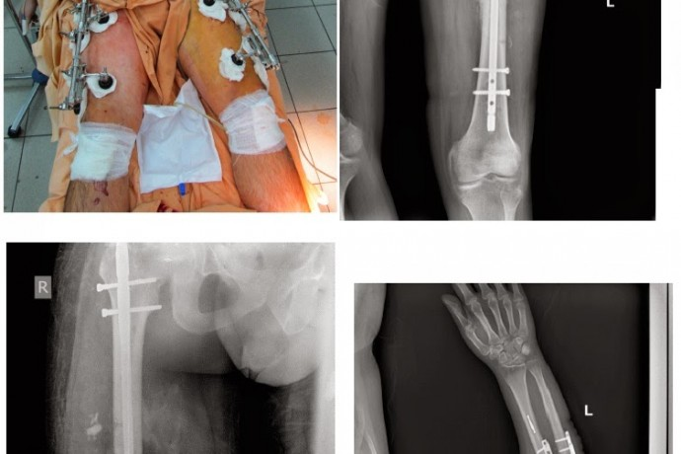
Состояние детского травматизма в городе Краснодаре
ФГБОУ ВО «КубГМУ»
Минздрава России
Докладчики: студенты 3 курса педиатрического факультета Иванова Дарья и Голубева Валерия
Научный руководитель:
ассистент кафедры
судебной медицины
Ануприенко Сергей Анатольевич
Краснодар 2017

Slide 4
Цель работы – анализ детского травматизма в городе Краснодаре
Материалы и методы
Данные годовых отчетов ГБУЗ «Бюро СМЭ» МЗ КК,
Данные регистрационных журналов отделения экспертизы живых лиц
Архивные экземпляры заключений эксперта и Актов судебно-медицинского освидетельствования

Slide 5
Дети в возрасте до 14 лет, погибшие в Краснодарском крае (абс.)
 | 2013 | 2014 | 2015
НАСИЛЬСТВЕННАЯ СМЕРТЬ - ВСЕГО | 139 | 151 | 119
МЕХАНИЧЕСКАЯ ТРАВМА, из них: | 87 | 68 | 60
транспортная травма, в том числе: | 61 | 51 | 40
автомобильная | 47 | 44 | 37
рельсовая | 2 | 2 | 1
прочая транс. травма | 12 | 5 | 2
падения | 5 | 5 | 5
огнестрельная | 0 | 0 | 3
тупыми предметами | 9 | 6 | 4
острыми орудиями | 1 | 0 | 4
прочие травмы | 6 | 2 | 2

Slide 6
Дети в возрасте до 14 лет, погибшие в городе Краснодаре
 | 2013 | 2014 | 2015
НАСИЛЬСТВЕННАЯ СМЕРТЬ (ВСЕГО) | 38 | 28 | 26
Механическая травма | 21 | 19 | 21
- транспортная травма | 17 | 15 | 13
- автомобильная | 12 | 11 | 12
- рельсовая | 1 | 2 | 1
- прочие | 4 | 2 | -
- падения | 3 | 2 | 3
- тупыми предметами | - | 1 | 2
- острыми орудиями | - | - | 1
- электротравма | - | 1 | -
- прочие | 1 | - | 2

Slide 7
Дети до 18 лет с несмертельной механической травмой в городе Краснодаре
2009
2011

Slide 8
Распределение травмированных по возрастным группам

Slide 9
Структура механической травмы

Slide 10
Детский ДТТ в г. Краснодаре (по данным ГБУЗ «Бюро СМЭ» МЗ КК)

Slide 11
Распределение детского дорожно-транспортного травматизма по месяцам (2015 г.)

Slide 12
Распределение детского дорожно-транспортного травматизма по дням недели (абс.)

Slide 13
Распределение ДДТТ по времени суток (2015 г.)

Slide 14
Частота повреждений частей тела (%)

Slide 15
Частота повреждений по половому признаку
Пассажиры – 32,2%
Пешеходы – 47,5%
Водители – 8,6%
Мальчики – 52,4%
Девочки – 46,6%

Slide 16
Характер повреждений головы и их частота (в %)
Характер повреждений |  | Пешеходы (47.5%) | Пассажиры (32.2%) | Водители (8.6%)
1. Кровоподтеки |  | 50,5 | 56,7 | 38,8
2. Ссадины |  | 10,1 | 1,4 | -
3. Раны |  | 4,04 | 4,4 | -
4. Сотрясение головного мозга |  | 27,2 | 17,9 | 11,1
5. Ушиб головного мозга легкой степени |  | 2,0 | 1,4 | -
6. Ушиб головного мозга средней степени |  | 4,0 | 1,4 | -
7. Переломы черепа | - мозговой отдел | 3,0 | 1,4 | -
 | - лицевой отдел | 3,0 | 3,0 | -

Slide 17
Характер повреждений грудной клетки и их частота (в %)
Характер повреждения |  | Пешеход | Пассажир | Водитель
Повреждения мягких тканей |  | 13,1 | 6,0 | 11,1
Переломы | Ребра | 2,0 | - | -
 | Грудина | - | - | -
 | Позвоночник | - | - | -
Травма внутренних органов | Ушиб легких | 7,1 | 1,4 | -
 | Ушиб сердца | 1,0 | - | -
 | Разрыв легких | 1,0 | - | -

Slide 18
Повреждения конечностей (%)
ЛОКАЛИЗАЦИЯ |  | ПЕШЕХОДЫ | ПАССАЖИРЫ | ВОДИТЕЛИ
Повреждения мягких тканей |  | 34,3 | 11,9 | 44,4
Кости верхних конечностей | плечо | 4 | - | 5.5
 | предплечье | - | 1,4 | -
 | кисть | - | 1,4 | -
Повреждения мягких тканей |  | 63,6 | 19,4 | 50
Кости нижних конечностей | бедро | 5 | 1,5 | -
 | голень | 9,1 | - | 11,1
 | стопа | 1 | 1,3 | -

Slide 19
Оценка повреждений по тяжести вреда здоровью

Slide 20
Сравнительная оценка тяжести вреда здоровью при автотравме и других видах механической травмы (2015)
 | автотравма (42,8%) |  | прочая мех. травма (57,2%)
 | абс. | % | абс. | %
Без вреда | 73 | 35 | 169 | 60,8
Легкий вред | 58 | 28 | 78 | 28,1
Средней тяжести вред | 18 | 9 | 13 | 4,7
Тяжкий вред | 27 | 13 | 3 | 1,1
Повреждений не обнаружено | 18 | 9 | 8 | 2,8
Вопрос не решен | 11 | 5 | 7 | 2,5
Оценке не подлежит | 3 | 1 | - | -

Slide 21
Тяжкий вред
Квалифицирующий критерий |  | Количество случаев (абс.)
Опасность для жизни
6.1.2 | Переломы свода и основания черепа | 5
6.1.3 | Внутричерепная травма | 4
6.1.6 | перелом шейного отдела позвоночника | 1
6.1.12 | перелом грудного отдела позвоночника | 1
Стойкая утрата общей трудоспособности свыше 30%
6.11.1 | перелом плечевой кости | 4
6.11.6 | перелом диафиза бедренной кости | 2
6.11.8 | перелом диафиза большеберцовой кости | 6
несколько |  | 4

Slide 22
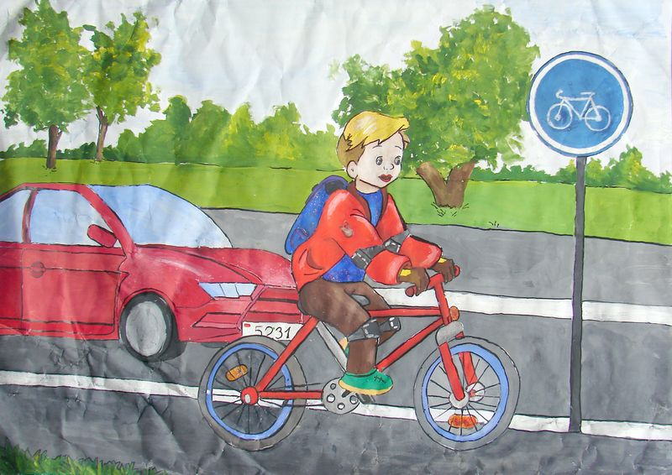
Заключение
Уровень детского травматизма остается на высоком уровне, а уровень детского дорожно-транспортного травматизма значительно возрос.
При травме детей в салоне чаще встречались переломы костей предплечья и кисти, при столкновении с автомобилем – переломы костей бедра и голени.
Тяжкий вред здоровью наиболее часто устанавливался детям в возрастных категориях 8-13 лет и 14-18 лет, наиболее «травматичные»: месяц – август, день недели – среда, вечернее время.
Вышеизложенное свидетельствует о необходимости повышения внимания к вопросам профилактики детского травматизма, необходимости формирования у детей навыков безопасного поведения на дороге.

Slide 23
БЛАГОДАРИМ ЗА ВНИМАНИЕ

